Slide 1
XIN CHÀO CÁC EM!
CHÀO MỪNG CÁC EM ĐẾN VỚI BÀI HỌC NGÀY HÔM NAY!

Slide 2

KHỞI ĐỘNG
Thảo luận nhóm: Đọc thông tin và thực hiện yêu cầu sau đây:
Trong thời đại kĩ thuật số phát triển, hầu hết thông tin đều ở dạng số. Điều này khiến cho đời sống xã hội thay đổi toàn diện. Công nghệ kĩ thuật số giúp cho mọi việc của con người trong lao động, sản xuất, học tập hay giải trí,… thuận tiện, dễ dàng và nhanh chóng hơn. Bên cạnh những tác động tích cực đó, công nghệ kĩ thuật số cũng có những tác động tiêu cực đến con người. Em hãy thảo luận với bạn và kể ra một vài tác động tiêu cực đó.

Slide 3

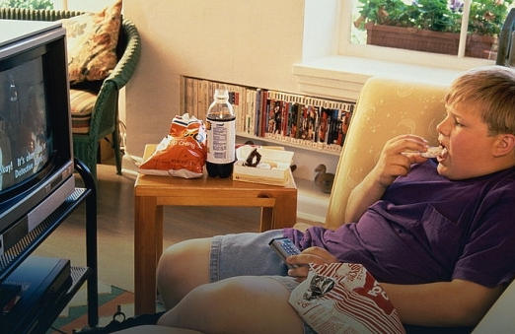
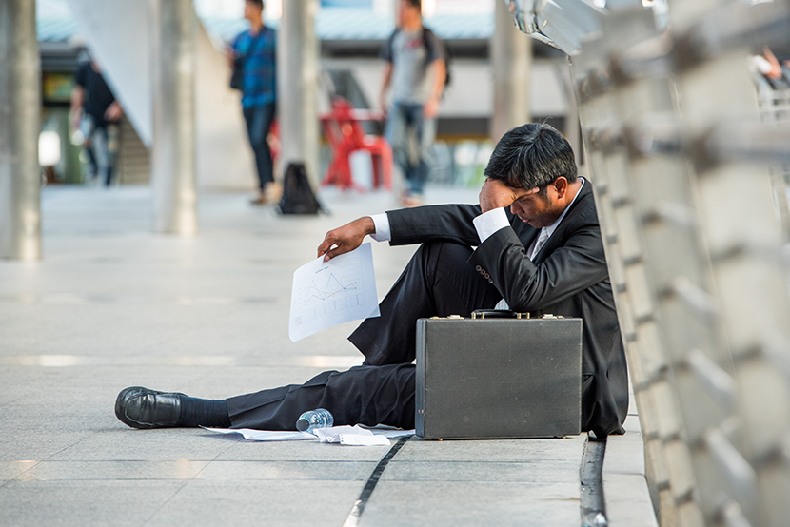
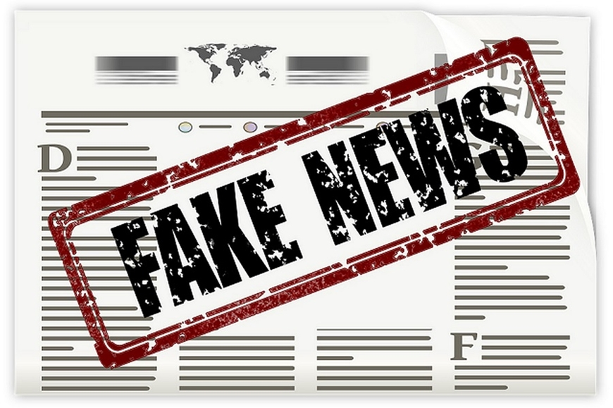
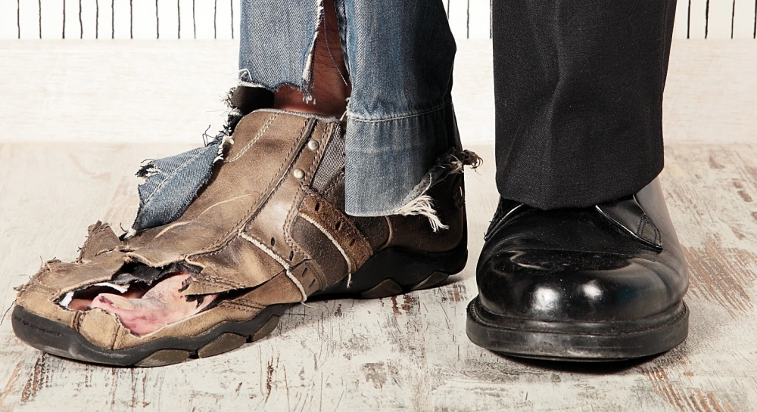
Một số tác động tiêu cực đến cuộc sống con người
Con người trở nên thụ động, lười vận động
Làm tăng nguy cơ thất nghiệp
Tạo ra thông tin sai lệch, tin tức giả mạo
Tạo ra khoảng cách lớn trong xã hội
Gây tổn hại thị lực

Slide 4
CHỦ ĐỀ 3: ĐẠO ĐỨC, PHÁP LUẬT
VÀ VĂN HOÁ TRONG MÔI TRƯỜNG SỐ
BÀI 4: MỘT SỐ VẤN ĐỀ PHÁP LÍ VỀ SỬ DỤNG DỊCH VỤ INTERNET

Slide 5
NỘI DUNG BÀI HỌC
Một số tác động tiêu cực của công nghệ kĩ thuật số
1
2
Sử dụng Internet đúng luật

Slide 6
WWW
PHẦN 1. MỘT SỐ
TÁC ĐỘNG TIÊU CỰC CỦA CÔNG NGHỆ
KĨ THUẬT SỐ
CMS

Slide 7

Hoạt động 1
Mặt trái của công nghệ kĩ thuật số
Câu 1. Chọn những phương án nói về tác động tiêu cực của công nghệ kĩ thuật số tới đời sống con người và xã hội.
A. Quyền riêng tư dễ bị ảnh hưởng.
B. Dữ liệu tài khoản ngân hàng bị đánh cắp.
A. Quyền riêng tư dễ bị ảnh hưởng.
B. Dữ liệu tài khoản ngân hàng bị đánh cắp.
C. Giao dịch trong thương mại tăng nhanh nhờ ứng dụng ngân hàng số.
D. Ô nhiễm do rác thải từ những thiết bị công nghệ kĩ thuật số.

Slide 8

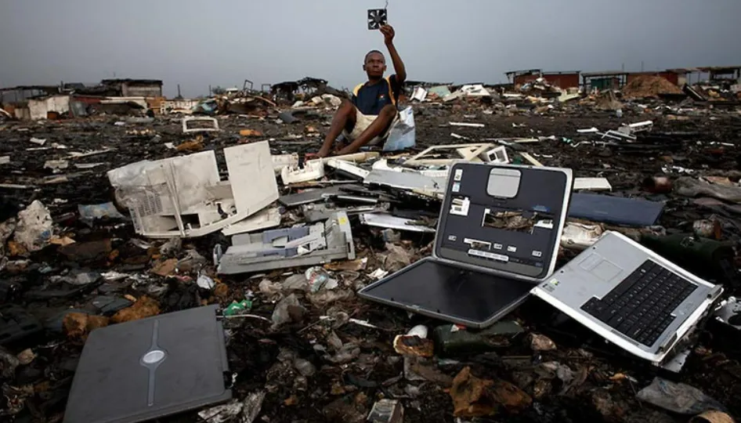
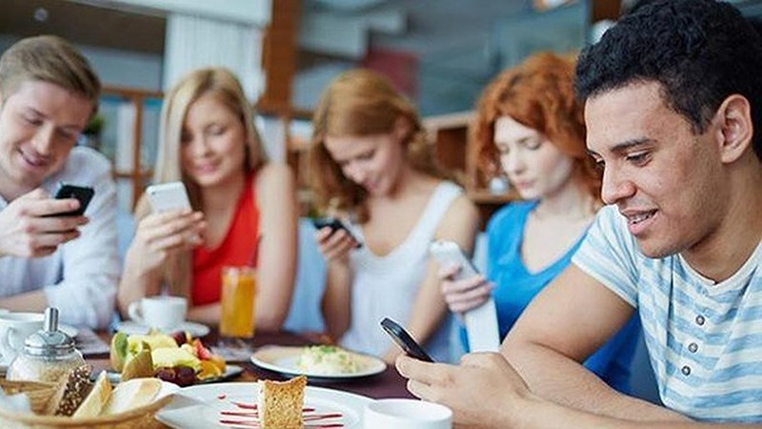
Thảo luận nhóm và trả lời các câu hỏi sau đây:
Câu 2. Em hãy kể thêm một vài tác động tiêu cực của công nghệ kĩ thuật số đối với xã hội.

Slide 9
Ngoài các tác động tích cực, công nghệ kĩ thuật số còn có một số tác động tiêu cực lên đời sống con người và xã hội.
Đối với con người
Tác động đến sức khỏe thể chất và tinh thần.
Tác động đến quyền riêng tư của các cá nhân.

Slide 10

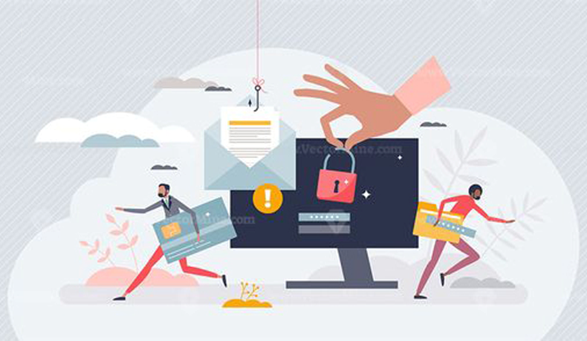
Tổn hại thị lực, mất ngủ do sử dụng thiết bị kĩ thuật số trong nhiều giờ
Thông tin số có thể bị đánh cắp

Slide 11
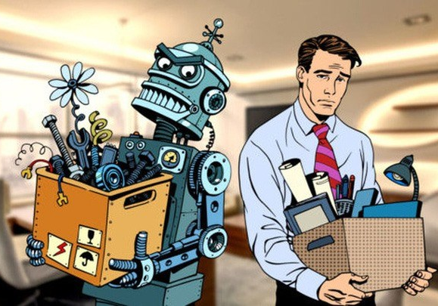
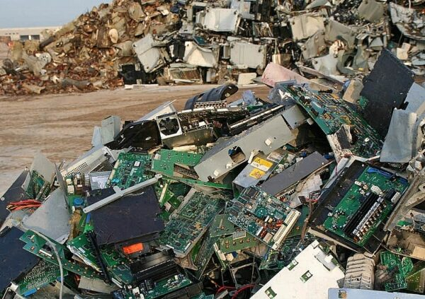
Đối với xã hội
Tăng nguy cơ thất nghiệp
Gây ra ô nhiễm môi trường
Robot được ứng dụng ngày càng nhiều trong thị trường lao động
Chất độc từ rác thải điện tử ảnh hưởng trực tiếp đến sức khỏe con người và môi trường sinh thái

Slide 12

Đọc thông tin và trả lời các câu hỏi sau đây:
Câu 1. Phương án nào sau đây không phải là tác động tiêu cực của công nghệ kĩ thuật số đến đời sống con người?
A. Nhờ trí tuệ nhân tạo làm bài tập về nhà.
B. Truy cập mạng xã hội trong nhiều giờ.
C. Thường xuyên sử dụng phần mềm soạn thảo văn bản để làm báo cáo.
C. Thường xuyên sử dụng phần mềm soạn thảo văn bản để làm báo cáo.
D. Vừa ăn vừa xem video trên trang YouTube.

Slide 13
Đọc thông tin và trả lời các câu hỏi sau đây:
Câu 2. Những phương án nào sau đây là tác động tiêu cực của công nghệ kĩ thuật số đến xã hội?
A. Thông tin cá nhân của con người được số hoá.
B. Sử dụng thiết bị số liên tục trong thời gian dài ảnh hưởng đến sức khỏe thể chất và tinh thần của lớp trẻ.
B. Sử dụng thiết bị số liên tục trong thời gian dài ảnh hưởng đến sức khỏe thể chất và tinh thần của lớp trẻ.
C. Gia tăng ô nhiễm môi trường.
D. Làm gia tăng tỉ lệ thất nghiệp.
D. Làm gia tăng tỉ lệ thất nghiệp.

Slide 14
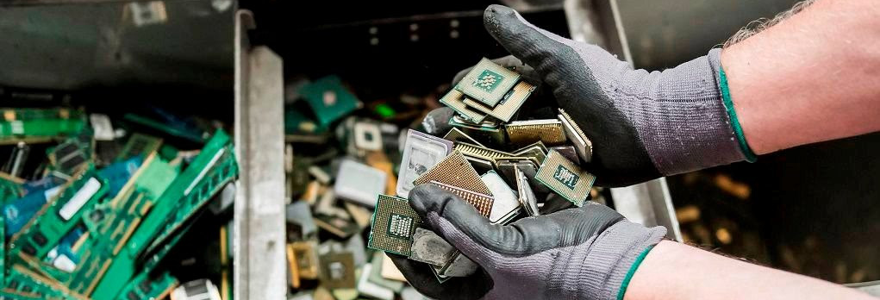
LƯU Ý
Rác thải từ những thiết bị công nghệ số lỗi thời tác động tiêu cực chủ yếu tới kinh tế và chiếm tỉ trọng không cao so với các loại ô nhiễm khác.

Slide 15
WWW
PHẦN 2. SỬ DỤNG DỊCH VỤ INTERNET ĐÚNG LUẬT
CMS

Slide 16
Hoạt động 2
Sử dụng dịch vụ Internet đúng luật
Câu 1. Những hành động nào sau đây vi phạm pháp luật, trái đạo đức, thiếu văn hóa?
A. Tải về một hình ảnh trên Internet khi chưa có sự cho phép của chủ sở hữu và sử dụng như là của mình.
B. Sử dụng ngôn ngữ phản cảm khi giao tiếp trên mạng xã hội.
A. Tải về một hình ảnh trên Internet khi chưa có sự cho phép của chủ sở hữu và sử dụng như là của mình.
B. Sử dụng ngôn ngữ phản cảm khi giao tiếp trên mạng xã hội.
C. Chúc mừng sinh nhật bạn trên mạng xã hội.
D. Đăng hình ảnh, video bôi nhọ, xúc phạm tập thể hoặc cá nhân lên mạng.
D. Đăng hình ảnh, video bôi nhọ, xúc phạm tập thể hoặc cá nhân lên mạng.

Slide 17
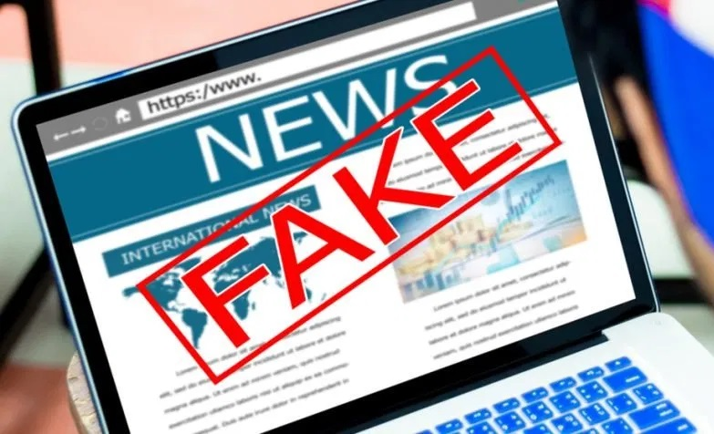
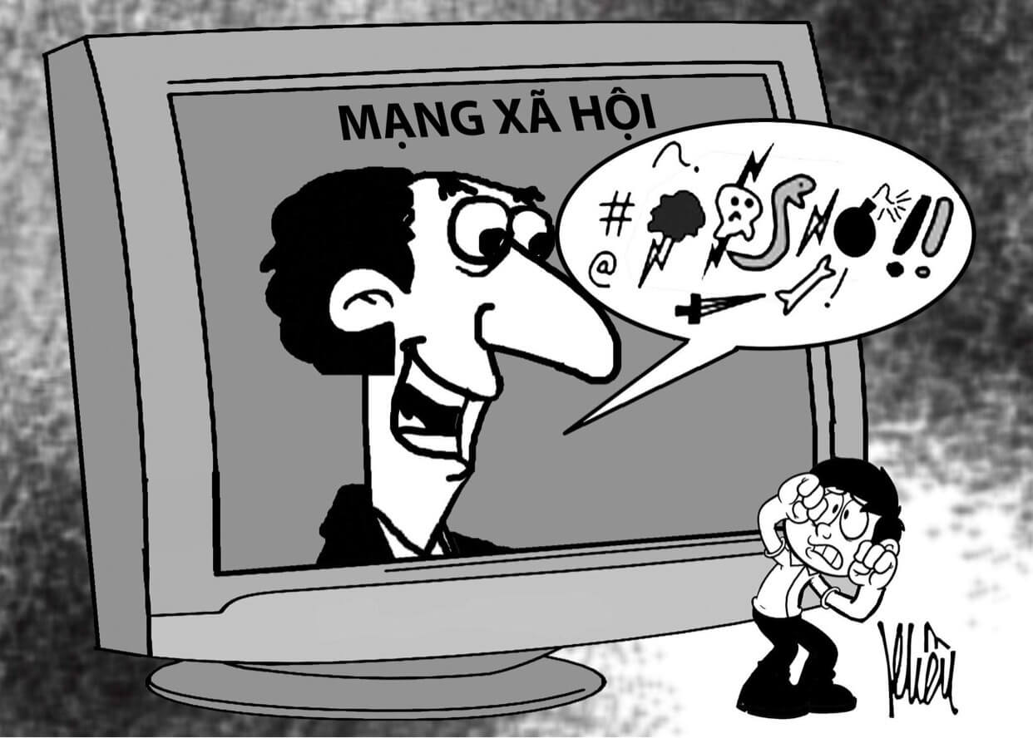
Câu 2. Em hãy kể thêm một số hành vi vi phạm pháp luật, trái đạo đức, thiếu văn hoá của người sử dụng dịch vụ Internet.

Slide 18
a. Những hành vi vi phạm pháp luật, trái đạo đức, thiếu văn hóa khi hoạt động trong môi trường số
Một số hành vi vi phạm pháp luật, trái đạo đức, thiếu văn hóa
Viết, đăng, chia sẻ nội dung sai sự thật, không phù hợp
Làm lộ thông tin cá nhân, tổ chức gây ảnh hưởng xấu
Gửi thư rác, tin nhắn rác
Sử dụng dữ liệu của người khác không xin phép
Sử dụng phần mềm không có bản quyền
Bắt nạt, lừa đảo qua mạng
Ứng xử thiếu văn hóa

Slide 19
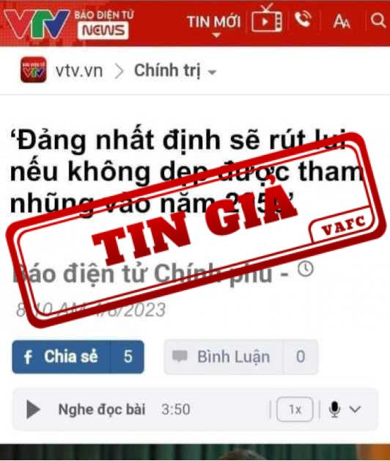
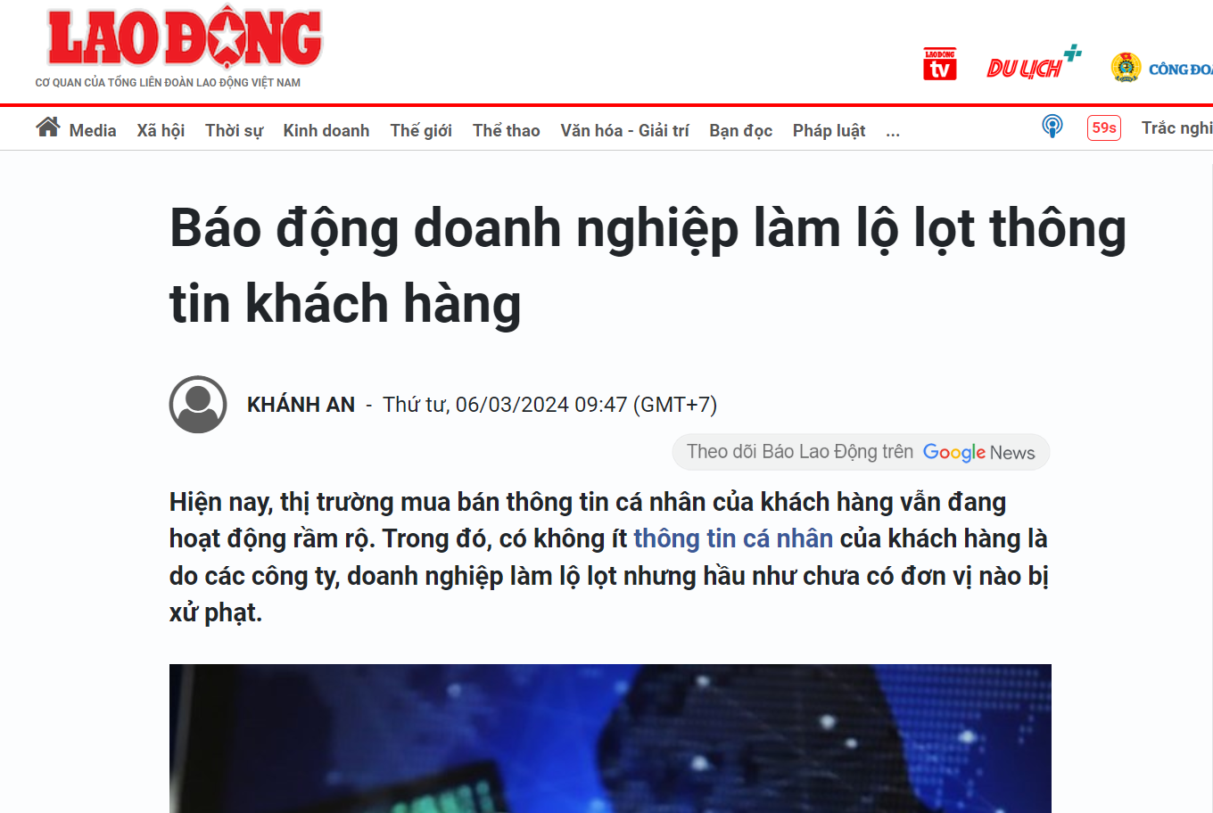
Làm lộ thông tin của cá nhân hay tổ chức mà không được phép
Mạo danh, đăng tải
các thông tin sai lệch

Slide 20
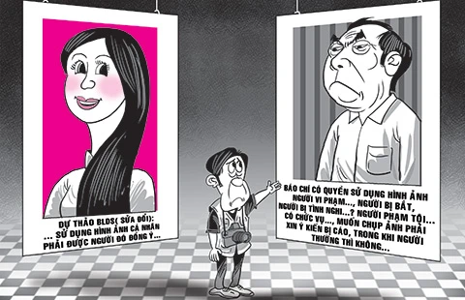
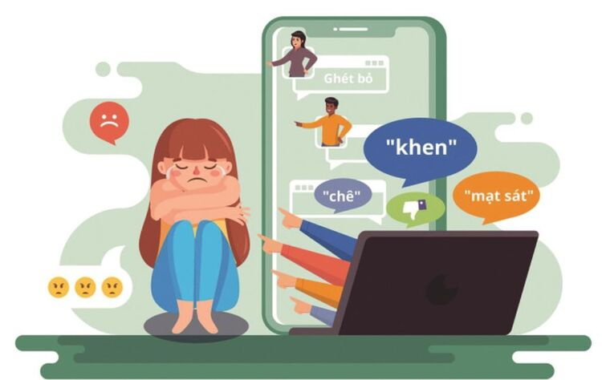
Sử dụng dữ liệu của người khác không xin phép
Sử dụng ngôn từ đả kích, hạ nhục người khác trên MXH

Slide 21
b. Sử dụng dịch vụ Internet đúng luật
Một số hành vi cần tránh
Hành vi vi phạm pháp luật về an ninh quốc gia, trật tự, an toàn xã hội.
Hành vi vi phạm quyền nhân thân, uy tín của cá nhân và tổ chức.
Hành vi vi phạm luật liên quan đến sở hữu trí tuệ, sở hữu tài sản, đánh bạc,..
Hành vi vi phạm đến việc đảm bảo an toàn thông tin trên không gian mạng.
Hành vi tuyên truyền trái với pháp luật, thuần phong mĩ tục, xuyên tạc lịch sử, chống phá.

Slide 22

Người sử dụng cần có trách nhiệm, ứng xử lành mạnh, có văn hóa và không vi phạm pháp luật.
Cần cẩn trọng, tránh vi phạm bản quyền khi sử dụng dữ liệu, phần mềm và cảnh giác với các giao tiếp trên mạng khi hoạt động trong môi trường số.
Luôn thể hiện là người có văn hóa, tôn trọng mọi người khi giao tiếp.

Slide 23
Câu 1. Hành vi nào sau đây khi hoạt động trong môi trường số không vi phạm pháp luật, trái đạo đức, thiếu văn hoá?
A. Đăng bài hoặc bình luận gây mâu thuẫn vùng miền.
B. Quảng cáo bán hàng hoá, dịch vụ bị cấm.
C. Sử dụng trái phép tài khoản mạng của tổ chức, cá nhân khác.
D. Chia sẻ thông tin về lớp học ngôn ngữ lập trình trực tuyến.
D. Chia sẻ thông tin về lớp học ngôn ngữ lập trình trực tuyến.

Slide 24
Câu 2. Minh nhận được một liên kết lạ từ một bạn mới quen trên mạng yêu cầu chia sẻ liên kết này cho 5 bạn và truy cập liên kết để nhận được một phần quà là chiếc ba lô rất đẹp. Theo em, Mình có nên làm theo yêu cầu đó không? Tại sao?
Minh không nên làm theo
Liên kết có thể là một mối đe dọa hoặc một hình thức lừa đảo hoặc lấy thông tin
Chia sẻ liên kết lạ cho người khác là hành động lây lan mối đe dọa lừa đảo
Việc chia sẻ liên kết lạ mà chưa rõ nguồn gốc có thể khiến bản thân vi phạm các quy định.

Slide 25
Thông tin bổ sung
2006
2013
2018
Quốc hội ban hành Luật An ninh mạng quy định về hoạt động bảo vệ an ninh quốc gia và bảo đảm trật tự, an toàn xã hội trên không gian mạng, trách nhiệm của cơ quan có liên quan.
Luật Công nghệ thông tin số 67/2006/QH11 quy định chi tiết về quyền và trách nhiệm của tổ chức, cá nhân cũng như các hành vi bị nghiêm cấm.
Nghị định số 72/2013/NĐ-CP quy định chi tiết việc quản lí, cung cấp, sử dụng dịch vụ Internet, thông tin trên mạng, trò chơi điện tử trên mạng.

Slide 26
LUYỆN TẬP
Câu 1: Phương án nào sau đây là ứng dụng hỗ trợ và phổ biến tệ nạn trên mạng?
A. Internet Banking.
B. Mua sắm trực tuyến.
D. Tổ chức đánh bạc trực tuyến.
C. Học online.
D. Tổ chức đánh bạc trực tuyến.

Slide 27
Câu 2: Hành vi nào sau đây là thiếu văn hoá khi hoạt động trong môi trường số?
A. Dùng từ ngữ phản cảm khi bình luận trên các diễn đàn, mạng xã hội.
B. Sử dụng phần mềm không có bản quyền.
A. Dùng từ ngữ phản cảm khi bình luận trên các diễn đàn, mạng xã hội.
C. Làm lộ thông tin cá nhân, tổ chức gây ảnh hưởng xấu.
D. Sử dụng dữ liệu của người khác mà không xin phép.

Slide 28
Câu 3: Phương án nào sau đây không phải là tác động tiêu cực của công nghệ số đến đời sống con người?
B. Cung cấp các công cụ giáo dục tiên tiến.
A. Thông tin cá nhân bị rò rỉ và sử dụng bất hợp pháp.
B. Cung cấp các công cụ giáo dục tiên tiến.
C. Thiết bị số nhanh chóng trở nên lỗi thời.
D. Người dân ở các vùng khó khăn ngày càng tụt hậu.

Slide 29
Câu 4: Em hãy cho biết những cách nào sau đây giúp em tránh được các tác động tiêu cực khi sử dụng công nghệ kĩ thuật số?
A. Không sử dụng thiết bị số trong thời gian dài và liên tục.
B. Không xem các video phản cảm.
D. Tham gia luyện tập thể dục thể thao.
C. Giảm thời gian dùng điện thoại để nói chuyện với gia đình.
D. Tham gia luyện tập thể dục thể thao.

Slide 30
Câu 5: Môi trường kinh doanh toàn cầu được tạo ra bởi cuộc cách mạng công nghiệp lần thứ tư và công nghiệp 4.0. Dưới sự phát triển bùng nổ của thời đại Internet, công nghiệp 4.0 trong thời đại này đã tạo ra những phát minh thay đổi hoàn toàn cách các doanh nghiệp vận hành. Em hãy tìm hiểu thông tin trên Internet và cho biết công nghệ nào cho phép người dùng có thể sử dụng các dịch vụ lưu trữ thông tin nhờ vào các nhà cung cấp như Facebook, Office 365, YouTube,…?
A. Trí tuệ nhân tạo (AI).
B. Điện toán đám mây (Cloud Computing).
B. Điện toán đám mây (Cloud Computing).
C. Khai phá dữ liệu (Data Mining).
D. Internet vạn vật (Internet of Things).

Slide 31
Em hãy lấy ví dụ về một hành vi vi phạm pháp luật, một hành vi trái đạo đức khi hoạt động trong môi trường số.
Cần tỉnh táo và thận trọng với các đường liên kết.
Không truy cập các liên kết lạ, liên kết không rõ nguồn gốc.
Các trường hợp hứa hẹn tặng quà trên mạng xã hội thường tiềm ẩn các rủi ro.

Slide 32
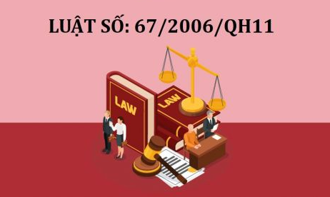

VẬN DỤNG
Em hãy tìm hiểu các hành vi bị cấm trong Luật Công nghệ thông tin số 67/2006/QH11 và Nghị định số 72/2013/NĐ-CP. Các hành vi bị cấm trong hai văn bản này giống và khác nhau như thế nào?

Slide 33
Hành vi bị cấm | Luật Công nghệ thông tin số 67/2006/QH11 | Nghị định số 72/2013/NĐ-CP
Truy cập trái phép | Cấm | Cấm
Sử dụng trái phép thông tin, dữ liệu cá nhân | Cấm | Cấm
Lây lan thông tin sai lệch, đồn thổi, kích động bạo lực, thù địch | Cấm | Cấm
Cung cấp, sử dụng phần mềm độc hại | Cấm | Cấm
Sử dụng công nghệ thông tin để truyền bá văn hóa đồi trụy | Cấm | Cấm
Sử dụng công nghệ thông công nghệ thông tin để xâm hại danh dự, uy tín của tổ chức, cá nhân | - | Cấm
Sử dụng công nghệ thông tin để tuyên truyền, kích động bạo lực, thù địch | - | Cấm
Sử dụng công nghệ thông tin để truyền bá thông tin về ma túy, chất kích thích | - | Cấm
Sử dụng công nghệ thông tin để thực hiện hành vi khiêu dâm, trụy lạc | - | Cấm
Sử dụng công nghệ thông tin để tổ chức cờ bạc, cá độ | - | Cấm

Slide 34

Hành vi bị cấm | Luật Công nghệ thông tin số 67/2006/QH11 | Nghị định số 72/2013/NĐ-CP
Sử dụng công nghệ thông tin để tuyên truyền, kích động bạo lực, thù địch | - | Cấm
Sử dụng công nghệ thông tin để truyền bá thông tin về ma túy, chất kích thích | - | Cấm
Sử dụng công nghệ thông tin để thực hiện hành vi khiêu dâm, trụy lạc | - | Cấm
Sử dụng công nghệ thông tin để tổ chức cờ bạc, cá độ | - | Cấm

Slide 36
HƯỚNG DẪN VỀ NHÀ
Ôn tập lại nội dung kiến thức của bài học ngày hôm nay.
Làm bài tập Bài 4 trong Sách bài tập Tin học 9.
Đọc và tìm hiểu trước Bài 5: Tìm hiểu phần mềm mô phỏng.

Slide 37
TẠM BIỆT CÁC EM!
CẢM ƠN CÁC EM ĐÃ CHÚ Ý LẮNG NGHE!

